Slide 1

Chào mừng thầy cô và các em
đến với môn Tiếng Việt

Slide 2
Tiết 4
Luyện từ và câu

Slide 3
1. Chọn dấu chấm, dấu chấm than cho mỗi câu dưới đây.
Đèn sáng quá
Ôi, thư viện rộng thật
Các bạn nhỏ rủ nhau đến thư viện
!
!
.

Slide 4
TIÊU ĐỀ
2. Có thể đặt dấu phẩy vào chỗ nào trong mỗi câu sau?
Sách báo tạp chí đều được sắp xếp gọn gàng trên giá.
Bạn Mai bạn Lan đều thích đọc sách khoa học.
Học sinh lớp 1 lớp 2 đến thư viện đọc sách vào chiều thứ Năm hằng tuần.
,
,
,
,

Slide 5





3. Đặt một câu có sử dụng dấu phẩy.
M: Sáu giờ sáng, tôi thức dậy, đánh răng, rửa mặt và sau đó đi ăn sáng.

Slide 6
Trò chơi củng cố

Slide 7



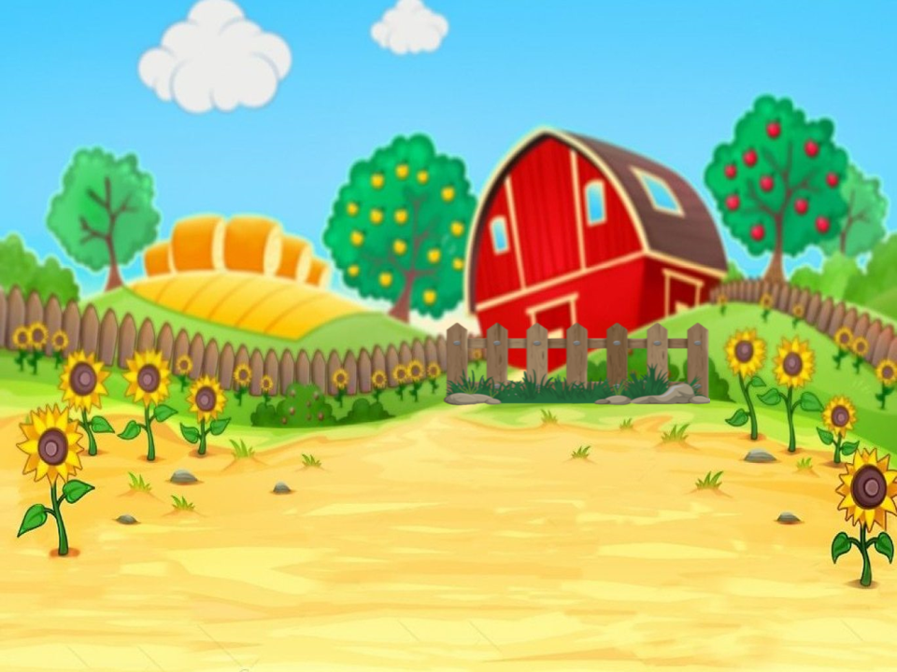

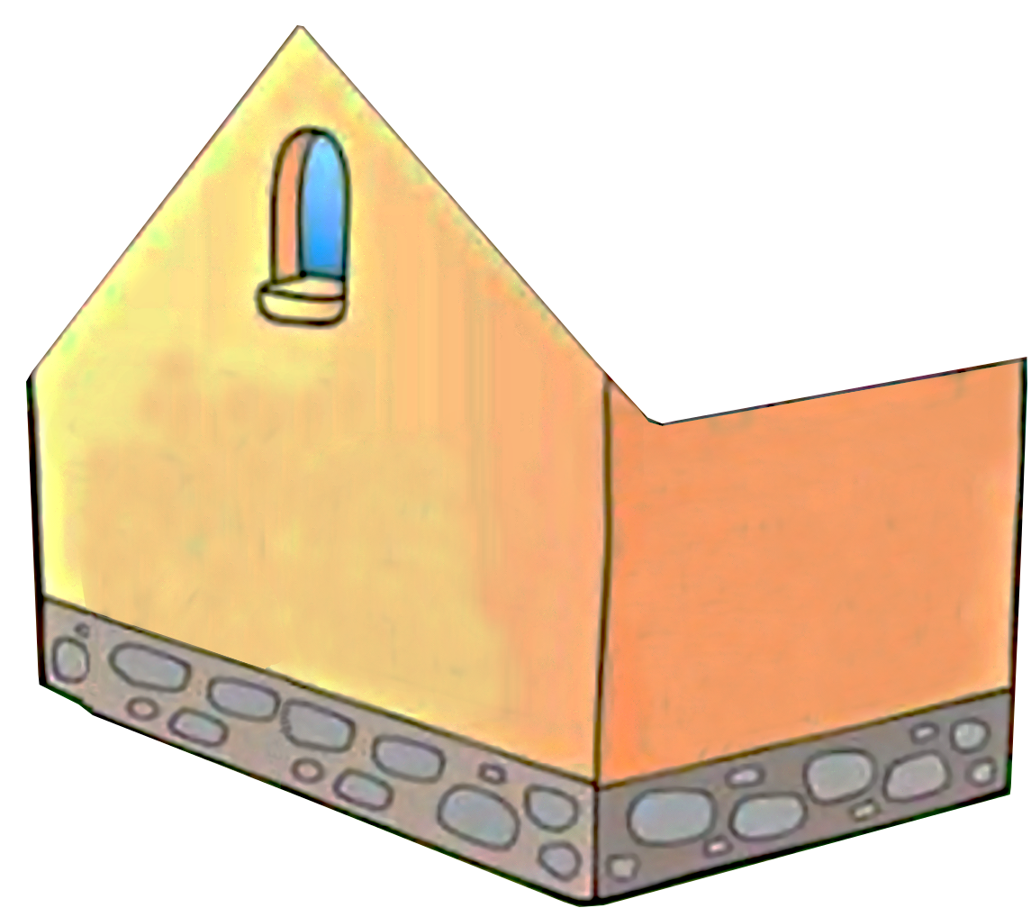
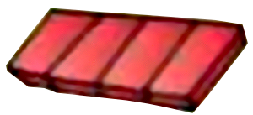








NGÔI NHÀ TÌNH THƯƠNG

Slide 8
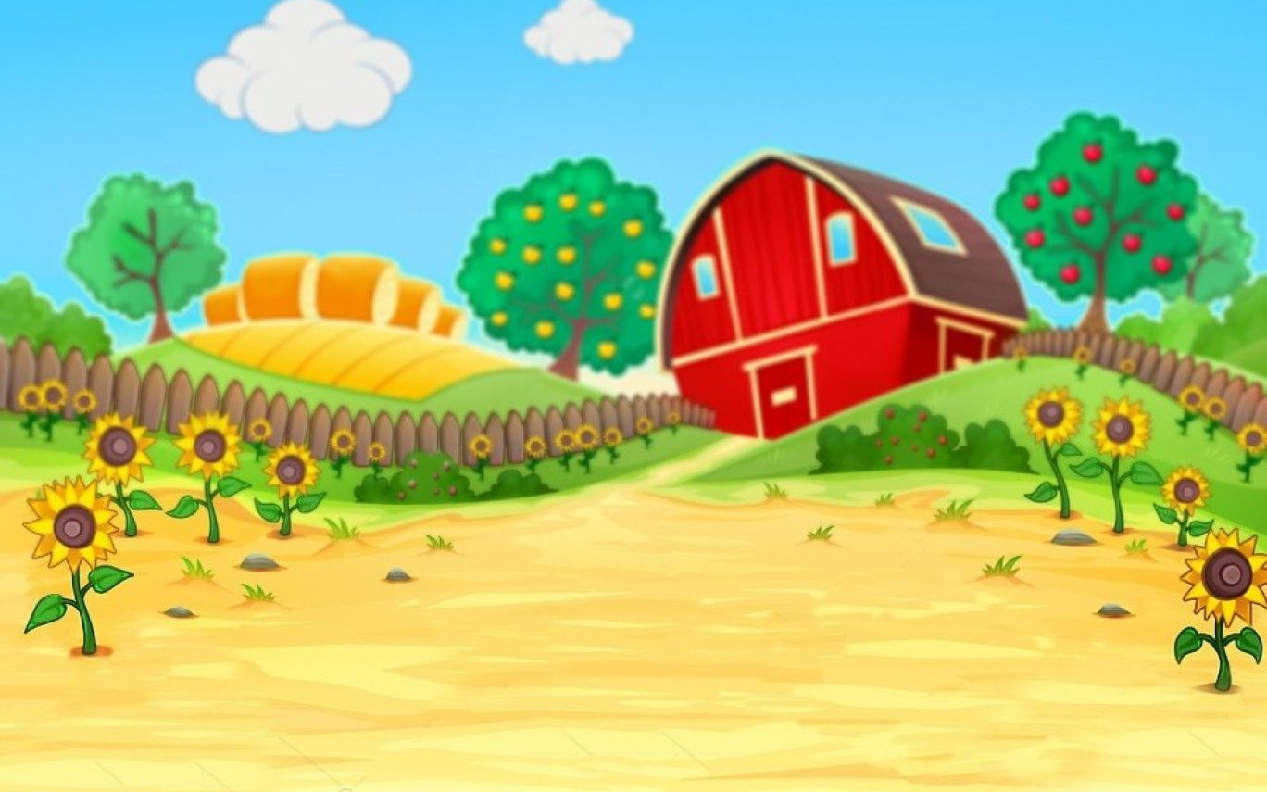
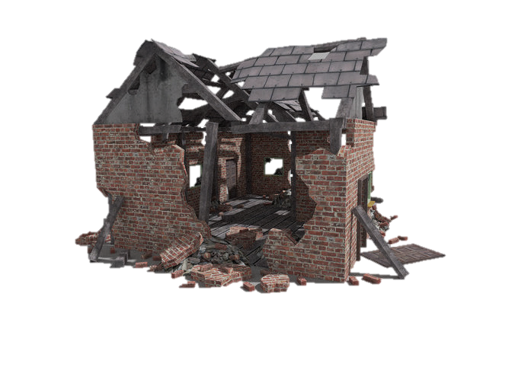


Trong một trận bão lớn, ngôi nhà
của bác Ba đã bị bão tàn phá.
Các em hãy giúp bác Ba
xây lại ngôi nhà mới bằng cách
trả lời đúng các câu hỏi.

Slide 9








1
5
2
6
3
7
4
8
Cảm ơn các cháu đã giúp bác xây lại ngôi nhà!

Slide 10


Điền dấu gì vào câu sau?
“ Ôi, thật là đẹp “
Dấu chấm than “ !”

Slide 11
Điền dấu phẩy vào chỗ phù hợp trong câu:
“ Tôi Lan và Chúc đã chơi với nhau 10 năm”
Tôi , Lan và Chúc đã chơi với nhau 10 năm

Slide 12
Điền dấu gì vào câu sau:
“ Cậu đi đâu thế “
Dấu hỏi chấm “ ? “

Slide 13
Điền dấu gì vào câu sau:
“ Hôm nay là một ngày đẹp trời “
Dấu chấm “ . “

Slide 14
Điền dấu gì cho câu sau:
“ Đẹp quá “
Dấu chấm than “ ! “

Slide 15
Đặt dấu phẩy chỗ nào trong câu:
“ Ngày mai tôi sẽ mang cơm bánh mì kẹo và nước cho buổi dã ngoại”
“ Ngày mai, tôi sẽ mang cơm, bánh mì, kẹo và nước cho buổi dã ngoại”

Slide 16
Đặt dấu phẩy vào chỗ nào trong câu
“ Sách bút vở máy tính đều là đồ dùng học tập”
“ Sách, bút, vở, máy tính đều là đồ dùng học tập”

Slide 17
Đặt dấu phẩy vào chỗ nào trong câu
“ Cầu lông bóng rổ đều là môn thể thao tôi yêu thích”
Cầu lông, bóng rổ đều là môn thể thao tôi yêu thích

Slide 18

Củng cố, dặn dò

